Slide 1
2.3 初等矩阵
2.3.1 初等矩阵
2.3.2 矩阵等价

Slide 2

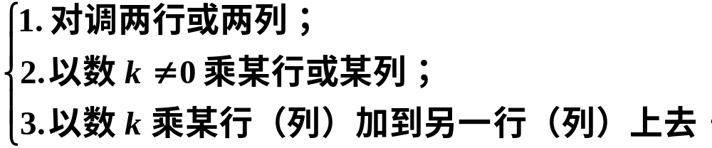
定义 由单位矩阵 经过一次初等变换得到的方阵称为初等矩阵.
三种初等变换对应着三种初等方阵.

Slide 3
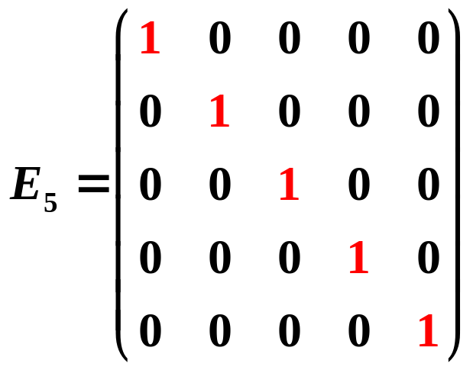
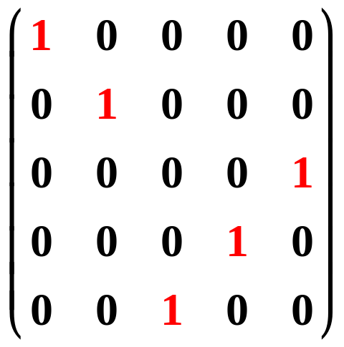






初等对换矩阵
(1) 对调单位阵的第 i, j 行（列），
记作 E_{m}( i, j )．
记作 E₅(3, 5)

Slide 4
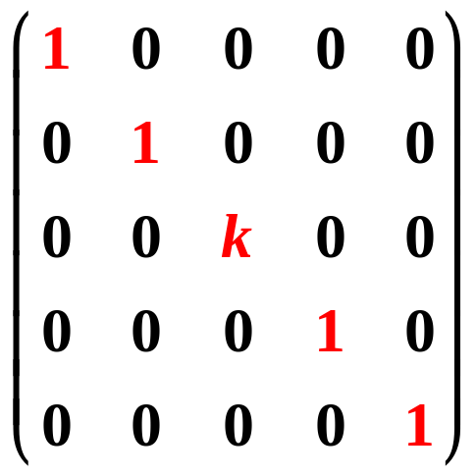


初等倍乘矩阵
(2)以常数 k≠0 乘单位阵第 i 行（列），
记作 E_{m}(i(k))．
记作 E₅(3(5))

Slide 5
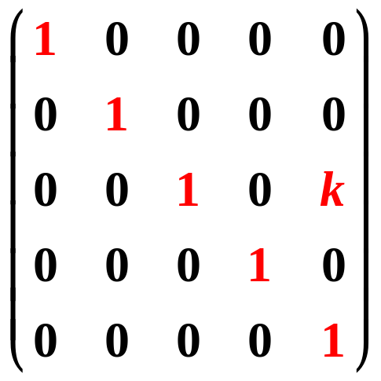

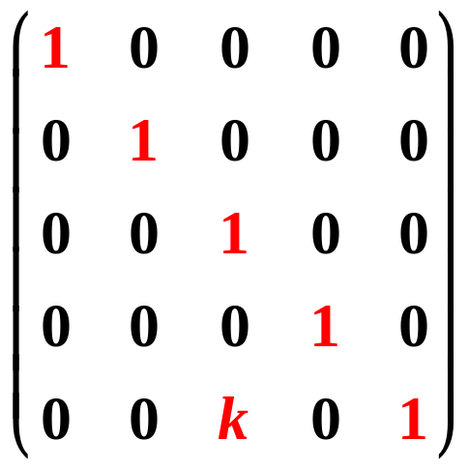


初等倍加矩阵
(3)以 k 乘单位阵第 j 行加到第 i 行,
记作 E_{m}(ij(k))．
两种理解！
记作 E₅(35(k))
以 k 乘单位阵第 i 列加到第 j 列．
?

Slide 6
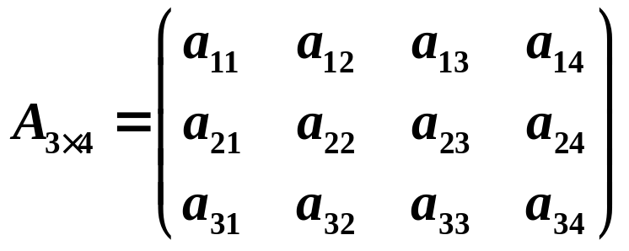
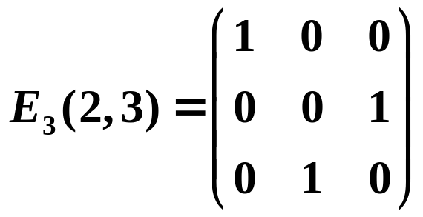
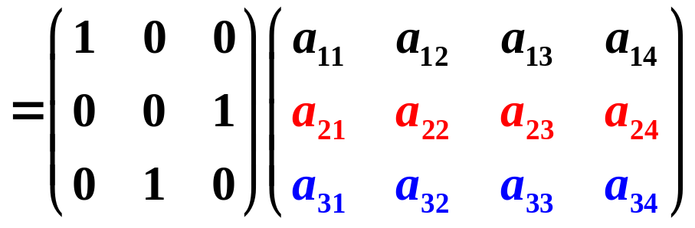

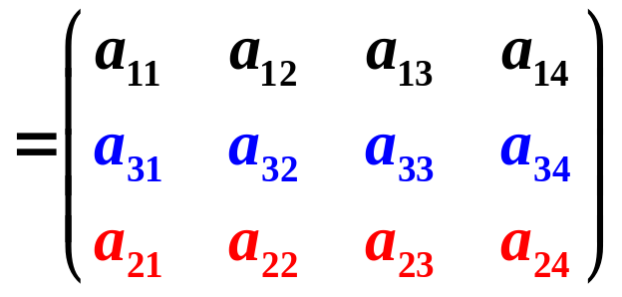
初等变换与矩阵乘法的关系

Slide 7
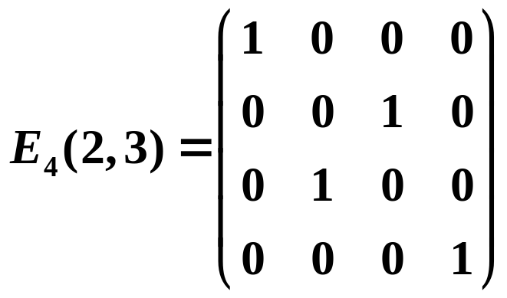
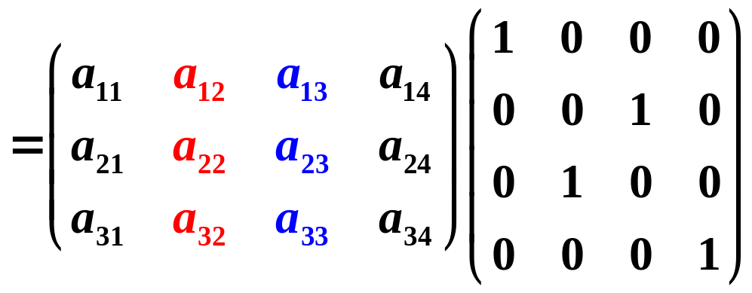

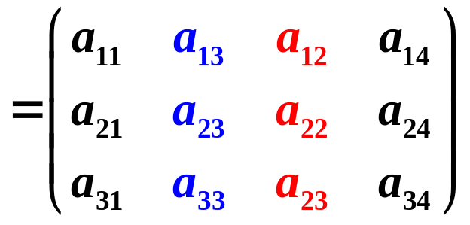

Slide 8

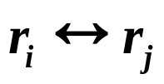

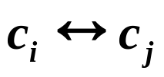





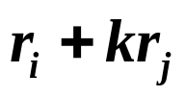

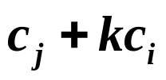
结论
把矩阵A的第 i 行与第 j 行对调，即 .
把矩阵A的第 i 列与第 j 列对调，即 .
以非零常数 k 乘矩阵A的第 i 行，即 .
以非零常数 k 乘矩阵A的第 i 列，即 .
把矩阵A第 j 行的 k 倍加到第 i 行，即 .
把矩阵A第 i 列的 k 倍加到第 j 列，即 .

Slide 9
口诀：（左行右列）
左乘变行，右乘变列
定理1 设A是一个 m×n 矩阵，
对 A 施行一次初等行变换，相当于在 A 的左边乘以相应的 m 阶初等矩阵；
对 A 施行一次初等列变换，相当于在 A 的右边乘以相应的 n 阶初等矩阵.

Slide 10
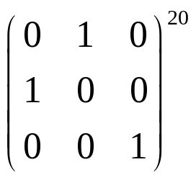
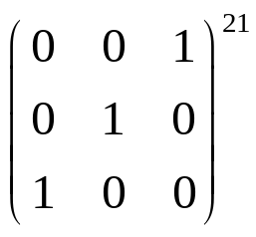
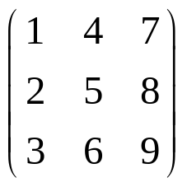
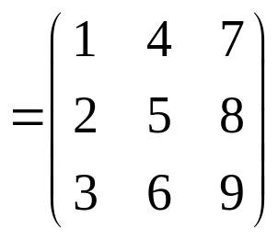

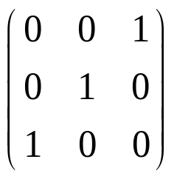
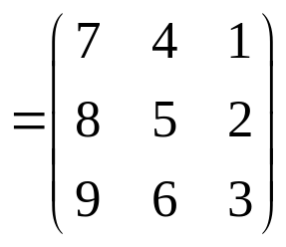
例 计算
原式
.

Slide 11
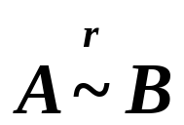



2.3.2 矩阵等价
行等价，记作
有限次初等行变换
有限次初等列变换
列等价，记作

Slide 12





矩阵 A 与矩阵 B 等价，记作
有限次初等变换
矩阵之间的等价关系具有下列性质：
反身性 ；
对称性 若 ，则 ；
传递性 若 ，则 ．

Slide 13
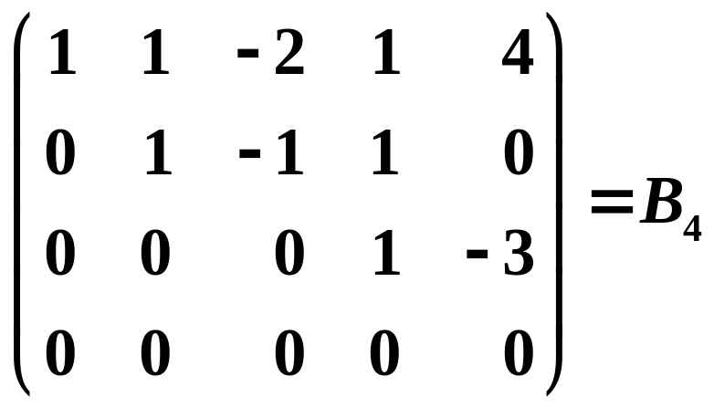


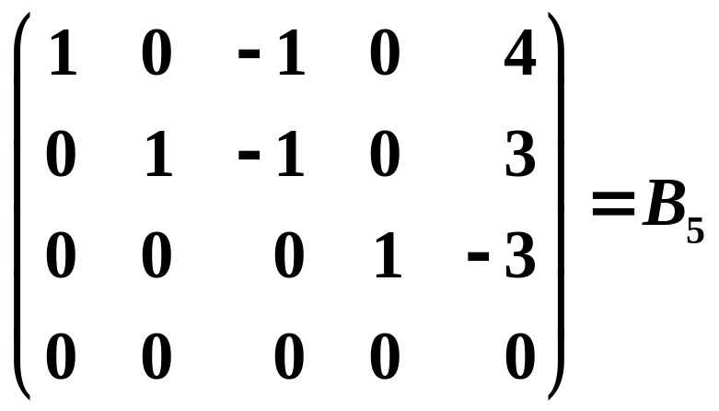
行阶梯形矩阵：
可画出一条阶梯线，线的下方全为零；
每个台阶只有一行；
阶梯线的竖线后面是非零行的第一个非零元素.
行最简形矩阵：
非零行的第一个非零元为1;
这些非零元所在的列的其它元素都为零.

Slide 14




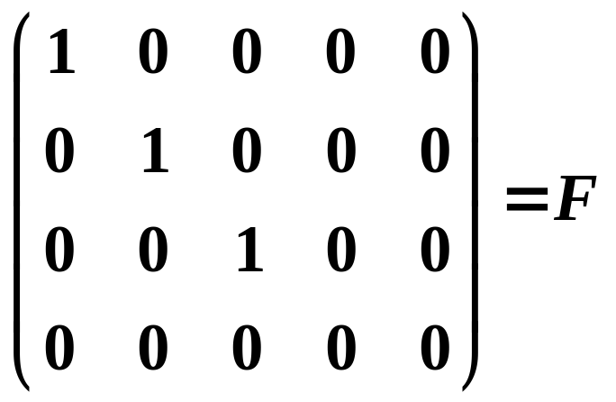
行最简形矩阵：
非零行的第一个非零元为1;
这些非零元所在的列的其它元素都为零.
标准形矩阵：
左上角是一个单位矩阵，其它元素全为零.

Slide 15
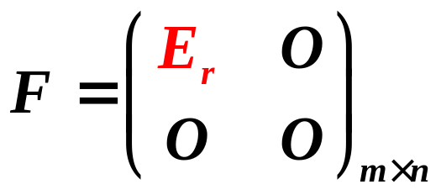
标准形矩阵由m、n、r三个参
数完全确定，其中 r 就是行阶
梯形矩阵中非零行的行数.
三者之间的包含关系
行阶梯形矩阵
行最简形矩阵
标准形矩阵

Slide 16
结论
任何矩阵
有限次初等行变换
行阶梯形矩阵
有限次初等行变换
行最简形矩阵
有限次初等变换
有限次初等列变换
标准形矩阵

Slide 17
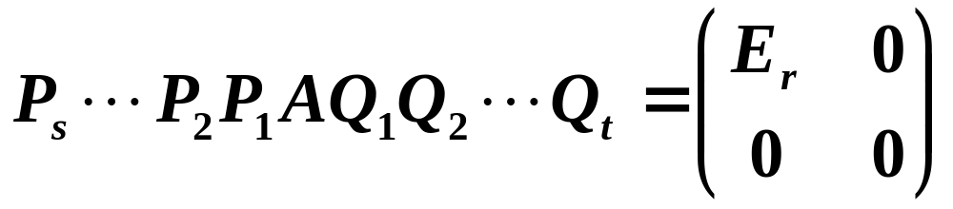
定理:m×n矩阵可以经过若干次初等变换化为
标准形

Slide 18
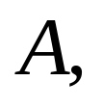


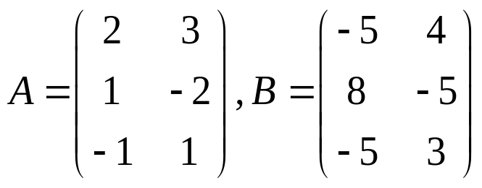
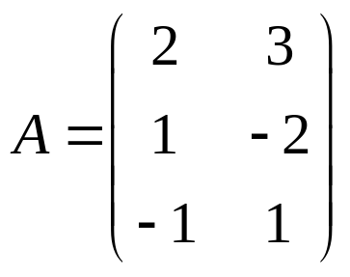
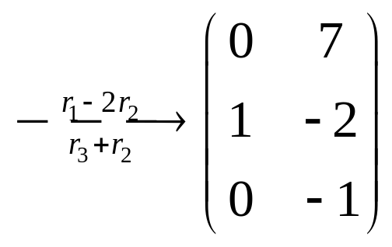
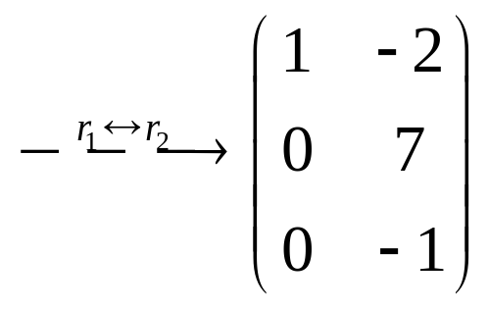
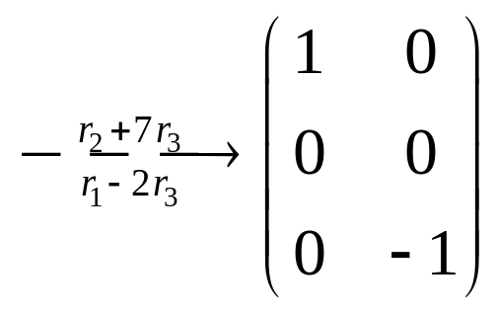
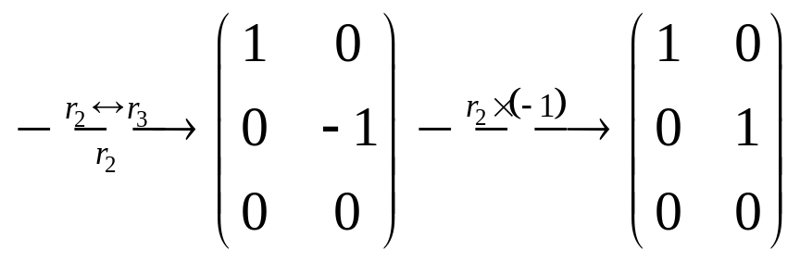
定理 设 为同型矩阵，则 与 等价的
充要条件是 与 有相同的标准形.
例 设
证明 与 等价.
.

Slide 19
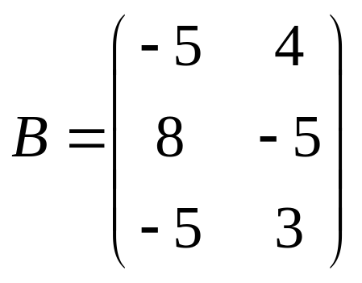
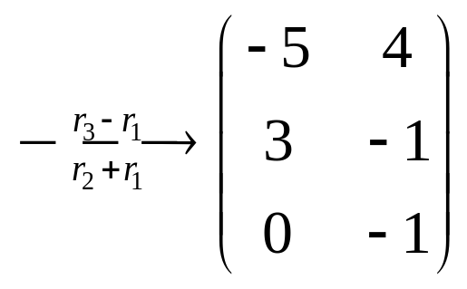
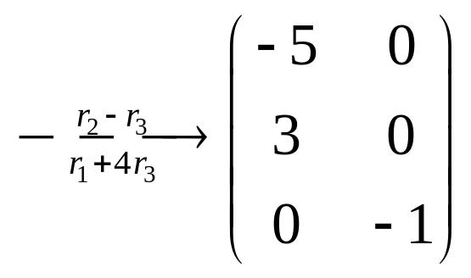
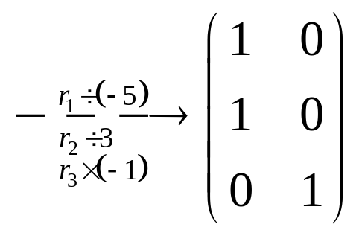
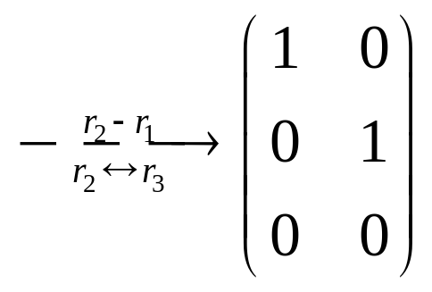
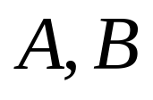
有相同的标准形，则 与 等价.
.

